Slide 1


101
计算机领域本科教育教学改革试点
工作计划（“101计划”）研究成果
数据结构
俞勇、张铭、陈越、韩文弢
上海交通大学、北京大学、浙江大学、清华大学
Notes:
封面

Slide 2


第 16 章
高级算法设计
朱允刚
吉林大学
Notes:
章节页

Slide 3
16.1 近似算法
16.2 启发式搜索算法
16.3 随机算法
Notes:
目录

Slide 4
动机
16.1 近似算法
针对难以在多项式时间内精确求得最优解的问题，一种可行的替代方案是：不追求最优解，而是退而求其次，找到一种方法能够在多项式时间内求得近似最优解。在实际应用中，近似最优解往往能满足实际需要。求得近似最优解的算法就称为近似算法。

Slide 5
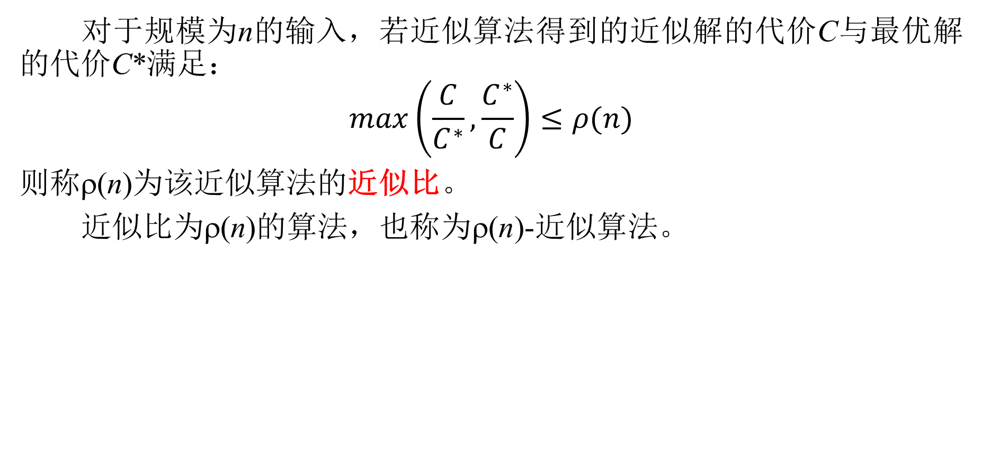
近似算法的性能比
16.1 近似算法
对于规模为n的输入，若近似算法得到的近似解的代价C与最优解的代价C*满足：
$$max\left(\frac{C}{C^{∗}},\frac{C^{∗}}{C}\right)≤ρ(n)$$
则称ρ(n)为该近似算法的近似比。
近似比为ρ(n)的算法，也称为ρ(n)-近似算法。

Slide 6
例：顶点覆盖问题
16.1 近似算法
无向图的顶点覆盖是图中一些顶点的集合，使得图中的每条边都至少以该集合中的一个顶点为端点。
形式化地，无向图G=（V，E）的一个顶点覆盖是一个顶点子集V'⊆V，若(u, v)是G的一条边，则必有u ∈ V'或v ∈V'，即G中每条边都至少有一个端点在V’中。
顶点覆盖问题是指在给定的无向图中，找出一个包含顶点数最少的顶点覆盖，称这样的顶点覆盖为最优顶点覆盖。
目前尚无精确求解该问题的多项式时间算法。

Slide 7
例：顶点覆盖问题
16.1 近似算法
算法16.1 顶点覆盖问题的近似算法 VertexCoverApproximation(E)
输入：图的边集合E 输出：近似最优顶点覆盖集合C
InitSet(C) //将顶点覆盖集合初始化为空 while IsEmpty(E)≠true do | 从E中任意选取一条边(u, v) | Insert(C, u, v) //将顶点u和 v插入顶点覆盖集合 | Delete(E, u, v) //从E中删除以顶点u或顶点v为端点的所有边 end return C

Slide 8
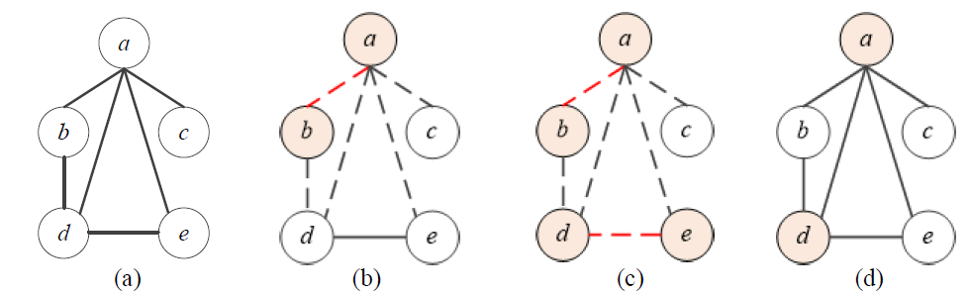
例：顶点覆盖问题
16.1 近似算法

Slide 9
例：顶点覆盖问题
16.1 近似算法
定理16-1 算法VertexCoverApproximation的近似比为2。
证明：设A为算法每次迭代过程中选出的边（u，v）的集合，C*为最优顶点覆盖。在算法迭代过程中，若一条边被选中，与该边有共同端点的边随后都将被删去，故A中的边没有共同的端点。这意味着C*中的一个顶点最多只能覆盖A中的一条边，故C*中的顶点个数大于等于A中的边数，即：
| C* | ≥ | A |
又由于A中每次被选出的1条边的2个端点均被放入集合C中，故C中顶点个数等于A中边数的2倍，即：
| C | = 2| A |
综上，有：
| C | = 2| A | ≤ 2| C* |

Slide 10
例：离散背包问题
16.1 近似算法
约定：假定一共有n个物品，编号为1至n。第i个物品的重量记为w_{i}，第i个物品的价值记为v_{i}。
算法：通过每次选取剩余物品中“价值最大”的物品获得一个贪心解S₁，通过每次选取剩余物品中“单位重量下价值最大”的物品获得一个贪心解S₂，然后从这两个解中选取总价值最大的解作为最终解。
性能：上述算法的近似比为2。

Slide 11
A算法与A*算法
16.2 启发式搜索算法
A算法和A*算法是经典的启发式搜索算法，首先介绍A算法。在A算法中，定义如下评价函数对某一状态X进行评估
f(X) = g(X) + h(X)
其中，X表示当前状态，g(X)表示从初始状态到达当前状态X已经花费的代价，例如在图搜索中，可以是起点到当前点的路径长度；h(X)称为启发函数，表示从当前状态X到目标状态所需最小代价的估计值，例如在图搜索中，可表示当前点到目标点的最短路径长度的估计值。
f(X)反映了从初始状态经过X到达目标状态的路径的最小代价估计值，f(X)越小意味着X越有可能在解路径上。
在搜索过程中，A算法每次选择f(X)值最小的状态进行下一步搜索。

Slide 12
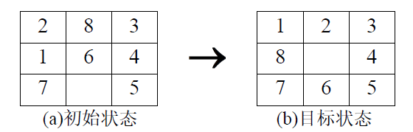
八数码问题
16.2 启发式搜索算法
有一个3×3的九宫格棋盘，棋盘中放置8个棋子，每个棋子标有1-8的某个数字，不同棋子上标的数字各不相同。棋盘上还有一个空格，与空格相邻的棋子可以移到空格中。要解决的问题是：给定一个初始状态和一个目标状态，找出一种从初始状态变换为目标状态的最优方案，该方案使棋子的移动步数最少。

Slide 13
八数码问题
16.2 启发式搜索算法
搜索过程中，每次从OPEN表中选择评价函数值最小的结点X进行扩展。如果X是目标结点，则找到一个解，算法终止；若X不是目标结点，则扩展X。对于由X扩展出的结点Y：若Y既不在OPEN表中，也不在CLOSED表中，说明Y之前没有被扩展过，将Y加入OPEN表中；若Y已经在OPEN表中，意味着找到了从初始结点到Y的两条路径，保留其中代价小的路径；若Y已经在CLOSED表中，也意味着找到了从初始结点到Y的两条路径，如果新路径的代价低，则将Y从CLOSED表中取出，重新放入OPEN表中，以备后续重新扩展。重复以上过程，直至找到解或OPEN表为空。若算法以OPEN表为空结束，意味着该问题没有解。
h(X) = 状态X对应的棋盘中不在目标位置的棋子个数

Slide 14
A*算法
16.2 启发式搜索算法
如果启发式函数h满足h(X) ≤ h*(X)，其中h*(X)是X到目标状态的最优代价的实际值，则可以证明，当问题存在解时，A算法一定能够搜索到最优解。启发式函数满足上述条件的A算法，称作A*算法。

Slide 15
A*算法的单调限制条件
16.2 启发式搜索算法
从上面的搜索过程可以看出，某些已扩展完毕的结点可能会从CLOSED表中取出，重新放入OPEN表中，后续重新被扩展。从而导致一个结点可能被多次扩展，影响搜索效率。
如果启发式函数满足如下条件：
h(X) - h(Y) ≤ C(X, Y)且h(T)=0
其中Y是X的子结点，T是目标结点，C(X, Y)是X到Y的代价，则称启发式函数h满足单调限制条件。
可以证明，若算法使用的启发式函数h满足单调限制条件，搜索过程中不会发生一个结点被多次扩展的情况。此外，满足单调限制条件的启发函数也一定满足h(X) ≤ h*(X)，即一定能找到最优解。

Slide 16
局部搜索算法
16.2 启发式搜索算法
爬山算法是最简单的局部搜索算法之一。该方法首先设定一个评价函数来衡量解的质量。假定求解最大化问题，即目标是找使评价函数值最大的解。在搜索过程中，从一个初始解出发，每次对当前解施加局部修改，得到其邻域内的所有解。然后，在这些解中选择使评分值增加最多的解，继续下一步搜索，直至某个解的邻域内没有更好的解为止；即无论对该解进行何种局部修改，都无法使解的评分值增加，则当前解就是搜索到的局部最优解。

Slide 17
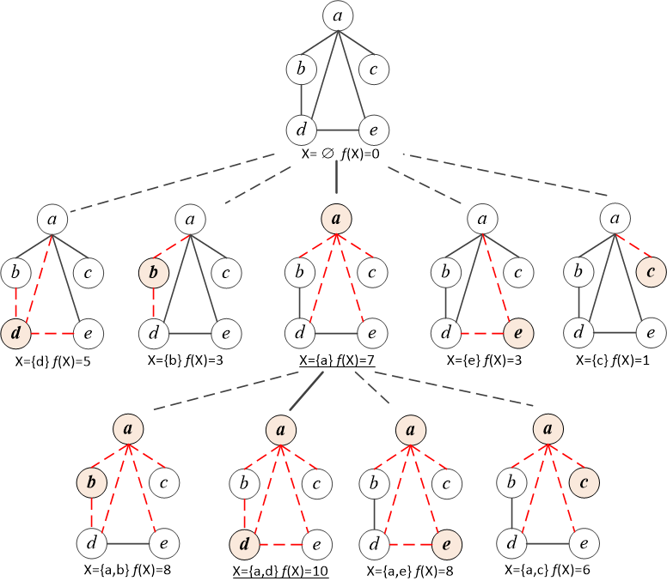
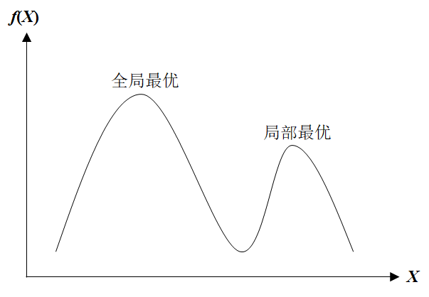
例：顶点覆盖问题
16.2 启发式搜索算法
$$f\left(X\right)=被X覆盖的边的条数×2−X包含的顶点个数$$

Slide 18
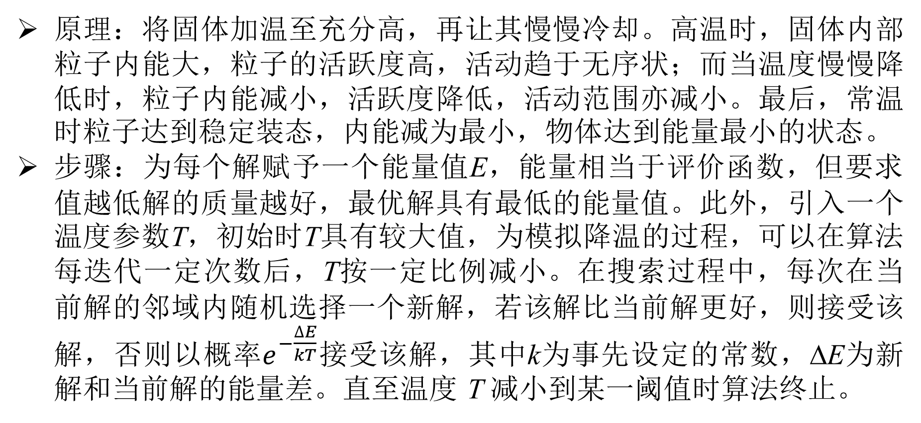
模拟退火算法
16.2 启发式搜索算法
原理：将固体加温至充分高，再让其慢慢冷却。高温时，固体内部粒子内能大，粒子的活跃度高，活动趋于无序状；而当温度慢慢降低时，粒子内能减小，活跃度降低，活动范围亦减小。最后，常温时粒子达到稳定装态，内能减为最小，物体达到能量最小的状态。
步骤：为每个解赋予一个能量值E，能量相当于评价函数，但要求值越低解的质量越好，最优解具有最低的能量值。此外，引入一个温度参数T，初始时T具有较大值，为模拟降温的过程，可以在算法每迭代一定次数后，T按一定比例减小。在搜索过程中，每次在当前解的邻域内随机选择一个新解，若该解比当前解更好，则接受该解，否则以概率$e^{−\frac{∆E}{kT}}$接受该解，其中k为事先设定的常数，ΔE为新解和当前解的能量差。直至温度 T 减小到某一阈值时算法终止。

Slide 19
基本思想
16.3 随机算法
如果一个算法的行为不仅由输入决定，而且也由随机数决定，则可称此类算法为随机算法。与之对应，未使用随机数做决策的算法可称为确定型算法。对于确定型算法，可能存在特定的输入数据，其总能导致最坏情况的运行时间。而对于随机算法，以相同的输入数据运行两次，往往会得到不同的运行时间。
对于一些问题，当算法在执行过程中面临某种选择时，随机性选择往往比最优选择省时，这种情况下将使得随机算法的效率优于确定型算法。而对于另一些问题，某些算法往往在平均情况下时间复杂度较低，仅在最坏情况下时间复杂度高，此时可以结合随机策略，降低最坏情况发生的概率，从而设计出在平均情况下高效的算法。

Slide 20
随机算法的分类
16.3 随机算法
拉斯维加斯（Las Vegas）型随机算法：总能返回正确解，但算法的运行时间随机，往往由算法所选择的随机数决定，分析该类算法重点在于分析其期望时间复杂度。
蒙特卡洛（Monte Carlo）型随机算法：执行步数确定，但求得的解未必是一定正确的，属于启发式算法的一种，可能会有一定概率产生错误的解，分析该类算法重点往往在于分析其出错概率。

Slide 21
例：素数测试（蒙特卡洛型随机算法）
16.3 随机算法
费马小定理：若n是素数且0 < a < n，则a^{n-1} ≡ 1(mod n)。
二次探测定理： 若n是素数，且0 < x < n，则x² ≡ 1(mod n) 仅有两个解，分别为x=1或x=n-1。
算法 计算a^{i} mod n的幂取模算法 PowMod(a, i, n)
输入：整数a, i, n 输出：a^{i} mod n
if i = 0 then | return 1 end x ← PowMod(a, i/2, n) if x = 0 then | return 0 end y ← (x × x) mod n if y = 1 且 x ≠ 1 且 x ≠ n-1 then | return 0 end if i mod 2 = 1 then | y ← (y×a) mod n end return y
算法 Miller-Rabin素数测试算法 MillerRabin-IsPrime(n,k)
输入：整数n, 测试次数k 输出：若n是素数，返回 true，否则返回false
if n = 2 then | return true end if n < 2 or n mod 2 = 0 then | return false end for i ←1 to k do | a ← Random(2, n-1) | if PowMod (a, n-1, n) ≠ 1 then | | return false | end end return true

Slide 22
例：随机快速选择（拉斯维加斯型随机算法）
16.3 随机算法
快速选择问题是在包含n个元素的数组A中找第k（k < n）小的数。算法的基本思想是基于快速排序的Partition操作，将数组分为三部分：左部分A[1…j-1]、中间部分A[j]、右部分A[j+1…n]。如果左部分元素个数等于k-1，则A[j]即为第k小的元素，算法结束；如果左部分元素个数大于k-1，则第k小的元素必在左部分，对左部分子数组继续递归查找第k小的元素；如果左部分元素个数小于k-1，则第k小的元素必在右部分，若左部分包含n_{L}个元素，则对右部分子数组递归查找第k- n_{L} -1小的元素。
快速选择算法的时间复杂度依赖于Partition操作中轴点的选取。若每次都选择当前子数组中位数作为轴点，则算法达到最好情况时间复杂度O(n)，若每次都选择当前子数组的最小元素或最大元素作为轴点，则算法达到最坏情况时间复杂度O(n²)。可见，数组已经排好序或接近有序时，算法性能较差，而这种情况在现实中往往经常出现。

Slide 23
例：随机快速选择（拉斯维加斯型随机算法）
16.3 随机算法
改进方案：使用随机策略选取轴点，即在当前处理的子数组中随机选择一个元素作为轴点。
无法避免最坏情况发生，但可以降低最坏情况发生的概率。

Slide 24
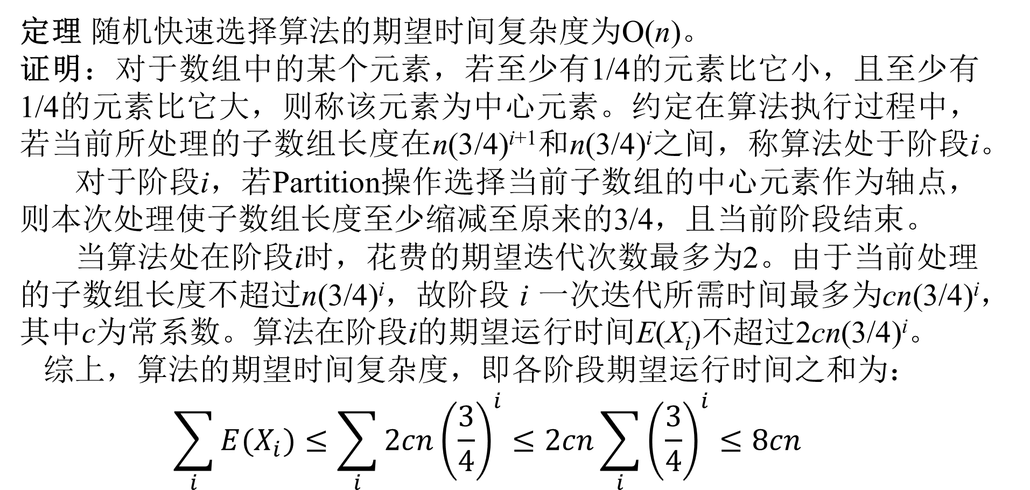
例：随机快速选择（拉斯维加斯型随机算法）
16.3 随机算法
定理 随机快速选择算法的期望时间复杂度为O(n)。
证明：对于数组中的某个元素，若至少有1/4的元素比它小，且至少有1/4的元素比它大，则称该元素为中心元素。约定在算法执行过程中，若当前所处理的子数组长度在n(3/4)^{i+1}和n(3/4)^{i}之间，称算法处于阶段i。
对于阶段i，若Partition操作选择当前子数组的中心元素作为轴点，则本次处理使子数组长度至少缩减至原来的3/4，且当前阶段结束。
当算法处在阶段i时，花费的期望迭代次数最多为2。由于当前处理的子数组长度不超过n(3/4)^{i}，故阶段 i 一次迭代所需时间最多为cn(3/4)^{i}，其中c为常系数。算法在阶段i的期望运行时间E(X_{i})不超过2cn(3/4)^{i}。
综上，算法的期望时间复杂度，即各阶段期望运行时间之和为：
$$\sum_{i}{E(X_{i})}≤\sum_{i}{2cn{\left(\frac{3}{4}\right)}^{i}}≤2cn\sum_{i}{{\left(\frac{3}{4}\right)}^{i}}≤8cn$$

Slide 25
小结
小结
本章简要介绍了近似算法、启发式搜索算法和随机算法。
近似算法。不追求最优解，而是退而求其次，通过多项式时间近似算法求得近似最优解。
启发式搜索算法。通过引入针对具体问题的启发式信息来减小搜索空间，从而加速求解过程。
随机算法。通过引入随机策略来降低算法最坏情况发生的概率。

Slide 26

101
Notes:
结语

